Slide 1

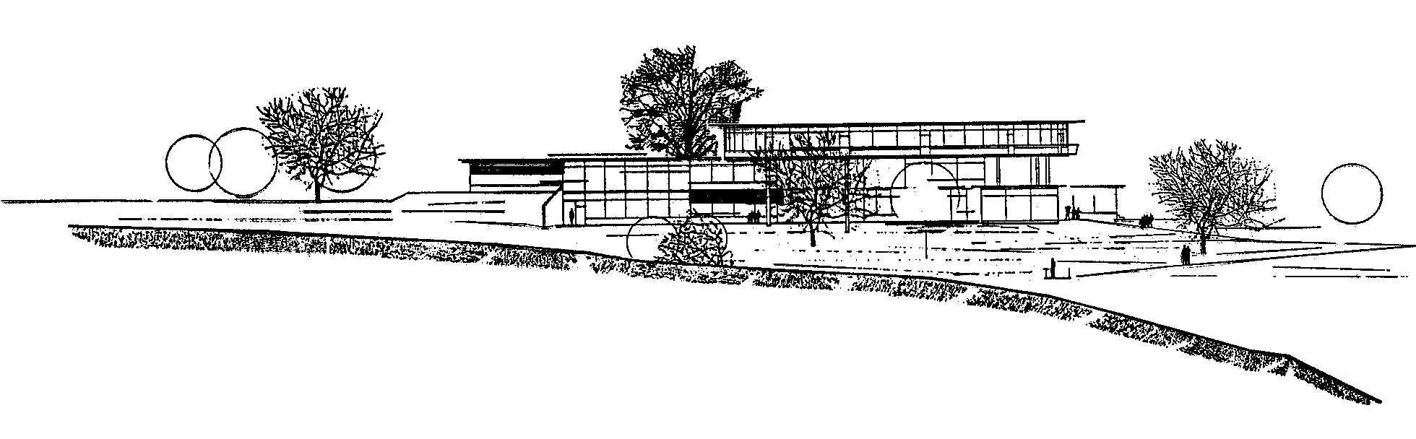
Die gymnasiale Oberstufe
Abitur 2028

Slide 2
Inhalt
Vorbemerkungen
Fächer und Kurse
Klausuren und andere Leistungsnachweise
Die Abiturprüfung
Gesamtqualifikation

Slide 3
Vorbemerkungen
Vorbemerkungen

Slide 4
Vorbemerkungen
Grundsätzliches 1
Die gymnasiale Oberstufe gliedert sich in eine einjährige Einführungsphase (Klasse 10) und eine zweijährige Qualifikationsphase (Kursstufe).
Voraussetzung für den Eintritt in die Kursstufe ist das Bestehen der Klasse 10.

Slide 5
Vorbemerkungen
Grundsätzliches 2
Die in Klasse 10 abgeschlossenen Fächer werden mit Noten in das Abiturzeugnis übernommen. Die Noten zählen aber für den Notendurchschnitt (Numerus Clausus) nicht mit.

Slide 6
Vorbemerkungen
Grundsätzliches 3
Am Anfang der Kursstufe hat jeder Schüler und jede Schülerin eine vollständige und korrekte Kurswahl durchzuführen.
Eine Umwahl ist nur in begründeten Fällen innerhalb von zwei Wochen nach Unterrichtsbeginn nach den Sommerferien möglich. Hierbei ist die Zustimmung der Schulleitung nötig.

Slide 7
Vorbemerkungen
Grundsätzliches 4
Die Wahl bezieht sich nur auf die Art und das Fach des Kurses, nicht auf die Erteilung durch einen bestimmten Lehrer.
Dadurch, dass ein Fach gewählt wird, entsteht kein Anspruch auf die Einrichtung des Faches.
Die gewählten Kurse sind regelmäßig zu besuchen.

Slide 8
Vorbemerkungen
Grundsätzliches 5
Ein mit 00 Punkten bewerteter Kurs gilt als nicht besucht, was im Pflichtbereich einer Nichtversetzung gleichkommt.
Bei allen übrigen Fächern kann dieser Kurs nicht wiederholt werden. Er wird ins Abiturzeugnis mit Note übernommen.

Slide 9
Vorbemerkungen
Grundsätzliches 6
Die Funktion des Klassenlehrers übernimmt teilweise der Tutor. Dieser wird von den Oberstufenberatern den einzelnen Schülern zugeteilt.
Information und Beratung erfolgt außerdem ebenfalls durch die Oberstufenberater.

Slide 10
Vorbemerkungen
Grundsätzliches 7
Jedes Halbjahr zählt als Einheit.
Am Ende jeden Halbjahres steht also auch ein Versetzungskonvent und ein Zeugnis.
In allen Halbjahren gibt es Noten in Verhalten und Mitarbeit.
Der Schüler erhält am Ende der Kursstufe das Zeugnis der allgemeinen Hochschulreife über alle Leistungen in den Kursen und der Abiturprüfung.

Slide 11

Fächer und Kurse
Fächer und Kurse
F2Lorch
Gymnasium Lorch

Slide 12
Fächer und Kurse
Die drei Aufgabenfelder
Die Fächer der Kursstufe werden in drei Aufgabenfelder sowie in einen Pflicht- und einen Wahlbereich eingeteilt.

Slide 13
Fächer und Kurse
Die drei Aufgabenfelder
Sprachlich-literarisch-künstlerisches Aufgabenfeld
Pflichtbereich | Wahlbereich
Deutsch
Englisch
Französisch
Latein
Spanisch
Bildende Kunst
Musik

Slide 14
Fächer und Kurse
Die drei Aufgabenfelder
Gesellschaftswissenschaftliches Aufgabenfeld
Pflichtbereich | Wahlbereich
Geschichte | Psychologie
Geographie
Gemeinschaftsk.
Religionslehre
Ethik
Wirtschaft

Slide 15
Fächer und Kurse
Die drei Aufgabenfelder
Mathematisch-naturwissenschaftlich- technisches Aufgabenfeld
Pflichtbereich | Wahlbereich
Mathematik | Informatik
Physik
Chemie
Biologie

Slide 16
Fächer und Kurse
Sport
Sport ist keinem Aufgabenfeld zugeordnet.
Wer Sport nicht besuchen kann (Attest), muss ersatzweise eine entsprechende Zahl von Basiskursen besuchen.
Sport ist als Leistungsfach nur wählbar, wenn es in Klassenstufe 10 nicht teilweise vom Unterricht befreit war.
I.d.R. ist Sport als Prüfungsfach nur wählbar, wenn man nicht teilweise vom Unterricht befreit war.

Slide 17
Fächer und Kurse
Kursarten
Leistungsfächer (fünfstündig): erhöhtes Anforderungsniveau
Basisfächer (dreistündig): Deutsch, Mathematik, Naturwissenschaften, Fremdsprachen
Basisfächer (zweistündig)
Seminarkurs (zweistündig)

Slide 18
Fächer und Kurse
Die Belegpflicht
3 Leistungsfächer:
3 Leistungsfächer ⋅ 4 Halbjahre = 12 Kurse
(pro Halbjahr: 3 ⋅ 5 Std. = 15 Std.)
Mindestens 30 weitere Basiskurse (einschl. Seminarkurs)
Insgesamt müssen mindestens 42 Kurse über die vier Halbjahre belegt werden.

Slide 19
Fächer und Kurse
Die Leistungsfächer
Jeder Schüler besucht 3 fünfstündige Fächer, die Leistungsfächer.
Diese setzen sich wie folgt zusammen:
Zwei der drei Leistungsfächer sind die Fächer Deutsch, Mathematik, eine Fremdsprache oder eine Naturwissenschaft.
Als drittes Fach ist ein weiteres Fach aus dem Pflichtbereich zu wählen.
In allen drei Leistungsfächern wird eine schriftliche Abiturprüfung abgelegt.
Damit sind 12 der 42 Kurse belegt.

Slide 20
Fächer und Kurse
Die Leistungsfächer: Gesichtspunkte für die Wahl
  Begabung, Neigung, Interesse
  nicht: taktische Gründe zur Vermeidung einer mündlichen Prüfung
  denn sonst:
      viel Unterricht in unliebsamem Fach
      wesentlich höherer Anspruch
      Gefahr des Nichtbestehens steigt

Slide 21
Fächer und Kurse
Die Belegpflicht als Leistungs- oder Basisfach
Hj.1 Hj. 2 Hj. 3 Hj. 4
Deutsch
1. Fremdsprache
BK oder Musik
Geschichte
Geographie
Gemeinschaftskunde
Religion oder Ethik
Mathematik
1. Naturwissenschaft
2. Naturwissenschaft/2. Fremdsprache
Sport
Jeder Schüler muss
i.d.R. vier Halbjahre
lang besuchen:
Zusätzlich zu diesem Pflichtunterricht können, je nach Interesse und Möglichkeiten des Stundenplans, weitere Fächer gewählt werden.

Slide 22
Fächer und Kurse
Abwählbare Fächer
Man kann also folgende Fächer abwählen:
maximal zwei Fremdsprachen
maximal zwei Naturwissenschaften
Musik oder BK

Slide 23
Fächer und Kurse
Geographie und Gemeinschaftskunde
Jeweils zwei Pflichtkurse müssen je Fach besucht werden. Geographie findet in Ks1 statt, Gemeinschaftskunde in Ks2.
Optional können in Geographie (geo+) und/oder Gemeinschaftskunde (gk+) zwei weitere Kurshalbjahre besucht werden. Damit wird das Fach zu einem vier Halbjahr besuchten Kurs.
Wer seine mündliche Prüfung in Geographie und Gemeinschaftskunde ablegen möchte, muss vier Halbjahre besuchen.

Slide 24
Fächer und Kurse
Wirtschaft
kann (nur) als 5-stündiges Leistungsfach gewählt werden.
wird dem gesellschaftswissenschaftlichen Aufgabenfeld II
zugeordnet.
Wer Leistungsfach Wirtschaft wählt, muss nur je ein Halbjahr Gemeinschaftskunde und Geographie besuchen.
Wer seine mündliche Prüfung in Geographie oder Gemeinschaftskunde ablegen möchte, wird im entsprechenden Fach über alle vier Halbjahre geprüft, muss aber nur drei besuchen.

Slide 25
Klausuren und andere Leistungsnachweise
Klausuren
und andere
Leistungsnachweise

Slide 26
Klausuren und andere Leistungsnachweise
Punkte statt Noten
unterbelegt
Punkte | 15 | 14 | 13 | 12 | 11 | 10 | 09 | 08 | 07 | 06 | 05 | 04 | 03 | 02 | 01 | 00
Note | sehr gut |  |  | gut |  |  | befr |  |  | ausr |  |  | mgh |  |  | ug
Punkte | 15 | 14 | 13 | 12 | 11 | 10 | 09 | 08 | 07 | 06 | 05 | 04 | 03 | 02 | 01 | 00
Note | sehr gut |  |  | gut |  |  | befr |  |  | ausr |  |  | mgh |  |  | ug
Punkte | 15 | 14 | 13 | 12 | 11 | 10 | 09 | 08 | 07 | 06 | 05 | 04 | 03 | 02 | 01 | 00
Note | sehr gut |  |  | gut |  |  | befr |  |  | ausr |  |  | mgh |  |  | ug
Kurse mit 00 Punkten gelten als nicht besucht. ⇒ u.U. Nichtzulassung zur Abiturprüfung
Kurse mit weniger als 05 Punkten werden als „unterbelegt“ bezeichnet. ⇒ u.U. Nichtzulassung zur Abiturprüfung oder Nichtzuerkennung der allgemeinen Hochschulreife

Slide 27
Klausuren und andere Leistungsnachweise
Klausuren
In den Leistungsfächern werden
  in Hj.1 – Hj. 3 jeweils mindestens 2 Klausuren,
  in Hj. 4 mindestens 1 Klausur
geschrieben.
In den Basisfächern wird in jedem Schulhalbjahr mindestens 1 Klausur geschrieben.
Sport ist ein Sonderfall.
(LF: 1-2-1-1, BF: 1-1-1-0)
Zu Beginn jedes Kurshalbjahres gibt es einen Klausurenplan.
F2Lorch
Gymnasium Lorch

Slide 28
Klausuren und andere Leistungsnachweise
GFS = Gleichwertige Feststellung von Schülerleistungen
Jeder Schüler ist verpflichtet, in den ersten drei Schulhalbjahren drei klausuräquivalente Leistungsnachweise in jeweils verschiedenen Fächern zu erbringen.
Dies können sein: Schriftliche Hausarbeiten, Projekte, experim. Arbeiten in den Naturwissenschaften, Referate und Präsentationen, mündliche Prüfungen
Eine GFS zählt wie eine Klausur.
Die Wahl erfolgt binnen der ersten sechs Schulwochen im ersten Schulhalbjahr.
Es besteht das Recht auf eine vierte GFS in einem weiteren Fach. Dieses muss spätestens mit dem Eintritt in das vierte Schulhalbjahr gewählt werden.

Slide 29
Klausuren und andere Leistungsnachweise
Besondere Lernleistung (BLL)
Die besondere Lernleistung kann eine dem oberstufen- und abiturgerechten Anforderungsprofil entsprechende, geeignete Arbeit aus einem Wettbewerb, einem Schülerstudium, einem Praktikum, einem gesellschaftlichen Engagement in Gremien oder ein Seminarkurs sein.
Sie müssen schulischen Referenzfächern zugeordnet werden können.
Mit entsprechenden Idee kann man auf die Oberstufenberater oder die Schulleitung zukommen.

Slide 30
Klausuren und andere Leistungsnachweise
Seminarkurs
Im Mittelpunkt steht die intensive Einübung studien- bzw. berufsvorbereitender Arbeitsmethoden, vor allem selbstgesteuertes Lernen.
Zeitlicher Umfang: 2 Halbjahre (2 zweistündige Kurse)
Fächerübergreifende Themenstellung
Wahl des vom Schüler zu bearbeitenden Einzelthemas: Hj.1
Bestandteil des Seminarkurses:
Kursteilnahme, Dokumentation, Kolloquium
Der leitende Kollege legt fest, welchem Aufgabenfeld die Schülerarbeit zugeordnet wird.

Slide 31
Klausuren und andere Leistungsnachweise
Seminarkurs
Bestandteil des Seminarkurses:
Kursteilnahme, Dokumentation, Kolloquium
Bewertung: Gesamtnote aus
Notenpunkten für die beiden halbjährigen Kurse (50%)
schriftliche Dokumentation (25%)
Kolloquium (25%)

Slide 32
Klausuren und andere Leistungsnachweise
Besondere Lernleistung (BLL) - Anrechnung
Die Besondere Lernleistung kann (je nach Thema und erreichtem Notendurchschnitt) eingebracht werden:
Als Ersatz für ein mündliches Prüfungsfach (nicht M, D)
oder
In doppelter Wertung in Block I

Slide 33
Die Abiturprüfung
Die Abiturprüfung

Slide 34
Die Abiturprüfung
Allgemeines zur Abiturprüfung
Die Abiturprüfung findet im 4. Halbjahr statt.
Sie gliedert sich in einen schriftlichen und einen mündlichen Teil.
Sie besteht aus 5 Prüfungsfächern:
  3 schriftliche Prüfungen in den drei Leistungsfächern
  2 mündliche Prüfungen in Basis- oder Wahlfächern
Durch die Wahl der 5 Prüfungsfächer müssen alle 3 Aufgaben-felder abgedeckt werden.
Deutsch und Mathematik müssen geprüft werden.
In den Prüfungsfächern müssen i.d.R. die Kurse aller 4 Halbjahre
besucht werden.

Slide 35
Die Abiturprüfung
Die schriftlichen Prüfungen
Sie erfolgt in allen drei Leistungsfächern.
Die Aufgaben werden zentral vom Kultusministerium gestellt.
In den Fächern BK, Musik und Sport besteht die schriftliche Prüfung aus schriftlichen und fachpraktischen Anteilen (1:1).
In einer modernen Fremdsprache besteht die schriftliche Prüfung aus einem schriftlichen Teil und einer Kommunikationsprüfung (3:1).
Die Bearbeitungszeit liegt zwischen 240 und 315 Min.

Slide 36
Die Abiturprüfung
Die mündlichen Prüfungen
Verbindliche Festlegung am ersten Tag des 4. Halbjahres.
Es sind 20-minütige klassische mündliche Prüfungen.
Eine dieser Prüfungen kann u.U. durch Einbringen einer BLL ersetzt werden.
Die mündliche Prüfung in den Fächern BK und Musik kann fachpraktische Anteile enthalten, im Fach Sport muss sie diese enthalten.

Slide 37
Die Abiturprüfung
Die zusätzliche mündliche Prüfung
In den schriftlichen Prüfungsfächern kann nach Entscheidung des Schülers und / oder des Prüfungsvorsitzenden eine zusätzliche mündlichen Prüfung stattfindet.
Die Prüfung ist Ergänzung, keine Wiederholung der schriftlichen Prüfung.
Die schriftliche Prüfung wird 2:1 mit der mündlichen Zusatzprüfung verrechnet.
Sie wird nötig, wenn der Schüler sein Ergebnis verbessern will oder in den schriftlichen Prüfungen die vorgegebenen Mindestanforderungen nicht erreicht hat.

Slide 38
Prüfungsfachkombinationen
Die Abiturprüfung
Leistungsfach 1 | Leistungsfach 2 | Leistungsfach 3
Mündlich 1 | Mündlich 2
D | M | GW
 |  | Nicht GW
Beliebiges Fach Seminarkurs | Beliebiges Fach Seminarkurs
GW Seminarkurs GW | Beliebiges Fach Seminarkurs
D | FS | GW
 |  | Nicht GW
M | Beliebiges Fach Seminarkurs
M | GW Seminarkurs GW
D | NW | GW
 |  | Nicht GW
M | Beliebiges Fach Seminarkurs
M | GW Seminarkurs GW
M | FS | GW
 |  | Nicht GW
D | Beliebiges Fach Seminarkurs
D | GW Seminarkurs GW
M | NW | GW
 |  | Nicht GW
D | Beliebiges Fach Seminarkurs
D | GW Seminarkurs GW
FS | NW | GW
D | M

Slide 39
Gesamtqualifikation
Gesamtqualifikation

Slide 40
Gesamtqualifikation
Die Gesamtqualifikation
Die Gesamtqualifikation, die für die Zuerkennung der allgemeinen Hochschulreife maßgebend ist, wird aus 2 Blöcken ermittelt, wobei in der Summe 900 Punkte maximal erreichbar sind.
Block I: Leistungen in den Kursen
Block II: Leistungen in den Abiturprüfungen
Die Durchschnittsnote ergibt sich laut einer Tabelle (siehe Leitfaden) aus der in den zwei Blöcken erreichten Gesamtpunktzahl.
z. B. 900 – 823 Punkte Note 1,0
660 – 643 Punkte Note 2,0

Slide 41
Gesamtqualifikation
Die zwei Blöcke
Block I
Block II

Slide 42
Gesamtqualifikation
Block I
Es werden die Noten aus genau 40 Kursen angerechnet, darunter müssen sein:
(1) Die 12 Kurse der 3 Leistungsfächer
(2) Soweit nicht bereits als Leistungsfach eingebracht:
- 2 Kurse in BK oder Musik,
- 4 Kurse in Geschichte,
- 4 Kurse einer Fremdsprache
- 4 Kurse einer Naturwissenschaft
- je 2 Kurse in Geographie und Gemeinschaftskunde,
- 4 Kurse aus entweder einer weiteren Naturwissenschaft
oder einer weiteren Fremdsprache.
(3) Soweit nicht in (1) oder (2) berücksichtigt:
- die 8 Kurse der mündlichen Prüfungsfächer

Slide 43
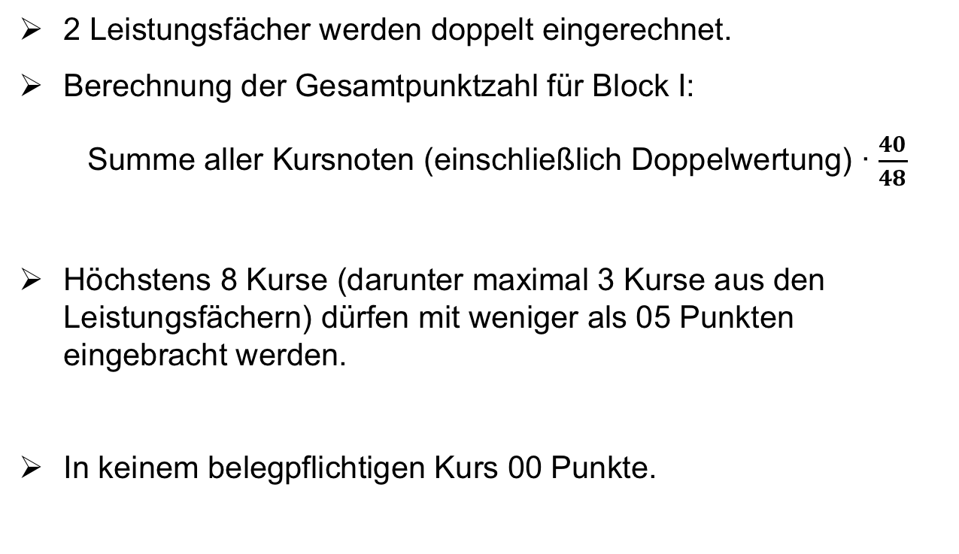
Gesamtqualifikation
Block I
2 Leistungsfächer werden doppelt eingerechnet.
Berechnung der Gesamtpunktzahl für Block I:
Summe aller Kursnoten (einschließlich Doppelwertung) ∙ $\frac{40}{48}$
Höchstens 8 Kurse (darunter maximal 3 Kurse aus den Leistungsfächern) dürfen mit weniger als 05 Punkten eingebracht werden.
In keinem belegpflichtigen Kurs 00 Punkte.

Slide 44
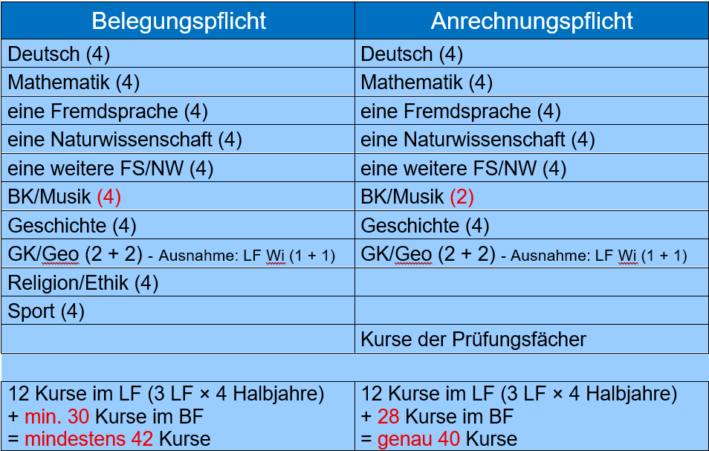
Gesamtqualifikation

Slide 45
Gesamtqualifikation
Die zwei Blöcke
Block I
Block II
Block I:
Leistungen in den 40 Kursen
max. 600 Punkte
min. 200 Punkte (= 40 • ø05 Punkte)

Slide 46
Gesamtqualifikation
Block II
Es werden die 5 Prüfungsfächer vierfach gewertet.
In mindestens 2 der schriftlichen Prüfungsfächer müssen mindestens je 05 Punkte erreicht werden.
In keinem schriftlichen Prüfungsfach dürfen 00 Punkte erreicht werden.
In diesen beiden Fällen ist gegebenenfalls eine zusätzliche mündliche Prüfung notwendig, in der mindestens 03 Punkte erreicht werden müssen.
In mindestens 3 Prüfungsfächer müssen mindestens je 05 Punkte erreicht werden.

Slide 47
Gesamtqualifikation
Die zwei Blöcke
Block I
Block II
Block I:
Leistungen in den 40 Kursen
max. 600 Punkte
min. 200 Punkte (= 40 • ø05 Punkte)
Block II:
Leistungen in der Abiturprüfung:
Ergebnisse der 5 Prüfungsfächer 4-fach gewertet
➢ max. 300 Punkte (= 5 • 4 • 15 Punkte)
➢ min. 100 Punkte (= 5 • 4 • ø05 Punkte)

Slide 48
Wahlbeispiele:
schriftliche Prüfung in den LF: | mündliche Prüfung: | zusätzliche anrechnungs-pflichtige Kurse: | weitere Kurse: | Gesamt-zahl der Kurse:
Deutsch Mathematik Geographie | Geschichte BK | Englisch Chemie GK (2) Biologie | Religion Sport
12 Kurse | + 8 Kurse | + 14 Kurse | + 8 Kurse | = 42 Kurse

Slide 49
Wahlbeispiele:
schriftliche Prüfung in den LF: | mündliche Prüfung: | zusätzliche anrechnungs-pflichtige Kurse: | weitere Kurse: | Gesamt-zahl der Kurse:
Deutsch Englisch Geschichte | Mathematik BK | Chemie Geo/Gk Spanisch | Religion Sport
12 Kurse | + 8 Kurse | + 12 Kurse | + 8 Kurse | = 40 Kurse

Slide 50
Wahlbeispiele:
schriftliche Prüfung in den LF: | mündliche Prüfung: | zusätzliche anrechnungs-pflichtige Kurse: | weitere Kurse: | Gesamt-zahl der Kurse:
Deutsch Englisch Geschichte | Mathematik BK | Chemie Geo/Gk Spanisch | Religion Sport Psychologie
12 Kurse | + 8 Kurse | + 12 Kurse | + 10 Kurse | = 42 Kurse

Slide 51
Wahlbeispiele:
schriftliche Prüfung in den LF: | mündliche Prüfung: | zusätzliche anrechnungs-pflichtige Kurse: | weitere Kurse: | Gesamt-zahl der Kurse:
Deutsch Mathematik Ethik | Sport Informatik | Biologie Physik Englisch Geschichte GK/Geo. BK (2) | BK (2)
12 Kurse | + 8 Kurse | + 22 Kurse | (+ 2 Kurse) | = 42 anrechnungs-pflichtige Kurse

Slide 52
Wahlbeispiele:
schriftliche Prüfung in den LF: | mündliche Prüfung: | zusätzliche anrechnungs-pflichtige Kurse: | weitere Kurse: | Gesamt-zahl der Kurse:
Deutsch Mathematik Ethik | Sport Informatik | Biologie Physik Englisch Geschichte GK/Geo. BK (2) | BK (2)
12 Kurse | + 8 Kurse | + 22 Kurse | (+ 2 Kurse) | = 42 anrechnungs-pflichtige Kurse

Slide 53
Wahlbeispiele:
schriftliche Prüfung in den LF: | mündliche Prüfung: | zusätzliche anrechnungs-pflichtige Kurse: | weitere Kurse: | Gesamt-zahl der Kurse:
Deutsch Mathematik Ethik | Biologie Informatik | Physik Englisch Geschichte GK/Geo. BK (2) | Sport BK (2)
12 Kurse | + 8 Kurse | + 18 Kurse | (+ 6 Kurse) | = 38 anrechnungs-pflichtige Kurse

Slide 54
Zeitplan
Zeitplan

Slide 55
Zeitplan
Zeitplan Klasse 10
Februar Informationsveranstaltungen
für die Schüler über die Organisation der Oberstufe.
für die Schüler über die Inhalte der Fächer (ohne Veranstaltung).
für die Eltern über die Organisation der Oberstufe.
März
Vorwahlen 10.03.2023
Mai
Endwahlen

Slide 56
Zeitplan
Zeitplan Halbjahr 1 und 2
1. + 2. Woche
eventuell Umwahlen
Ende der 6. Woche
Festlegung der GFS-Fächer
Ende Januar
Zeugnis
Juni / Juli
Prüfungen im Seminarkurs
Ende Juli
Zeugnis

Slide 57
Zeitplan
Zeitplan Halbjahr 3
Beginn des 3. Halbjahres
Festlegung der Form der Kommunikationsprüfung (Einzel- oder Tandemprüfung)
Ende Januar
Letzte Möglichkeit für die drei Pflicht-GFS
Zeugnis

Slide 58
Zeitplan
Zeitplan Halbjahr 4
erster Unterrichtstag
Festlegung: mündliches Prüfungsfach
Festlegung: Vierte GFS, falls gewünscht
Im 4. Halbjahr
Kommunikationsprüfung
fachpraktische Prüfungen
  Bk und Musik i.d.R. vor dem schriftlichen Prüfungen
  Sport i.d.R. nach den schriftlichen Prüfungen
schriftliches Abitur (April/Mai)

Slide 59
Zeitplan
Zeitplan Halbjahr 4
1 Woche vor dem mündlichen Abitur
Zeugnisausgabe Halbjahr 4
Bekanntgabe der Abiturergebnisse
1 Tag später
Festlegung der anzurechnenden Kurse in Block I
Festlegung der doppelt zu wertenden Fächer
Entscheidung zwischen BLL und mündlicher Prüfung
Entscheidung über freiwillige mündliche Prüfung
mündliches Abitur (Juni/Juli)
Abiturzeugnisausgabe und Schulentlassung

Slide 60
Kurs-Vorwahl: Abgabe 9.02.2026
Auf Moodle findet ihr Dateien, die euch bei der Vorwahl helfen im Kurs:
„Schülerschaft Klassenstufe 10“
Hier könnt ihr eure individuelle Kurswahl eingeben und testen.
Bis zum 09.02.2026 kommt ihr bitte alle bei den Oberstufenberatern persönlich zu einer Kurs-Vorwahl vorbei.
Mögliche Termine (idealerweise bitte ankündigen):
2. Pause (Mo – Do)
Mittagspause (zu Beginn): Montag, Mittwoch, Donnerstag
Solltet ihr Hohlstunden haben, einfach schauen, ob wir Zeit haben.

Slide 61
AGVO
Grundlage der Präsentation ist die AGVO.
Bei widersprüchlichen Aussagen gilt der Wortlaut der AGVO.

